Slide 1


Maîtriser les accès aux données en Java
par Anthony TRAUT
Notes:
1

Slide 2

Qu'est-ce que JDBC ?
API de Bas Niveau
Pont entre Java et BDD
JDBC est une interface de programmation pour Java, offrant un accès direct aux bases de données.
Elle permet aux applications Java de communiquer efficacement avec différents systèmes de gestion de bases de données.

Slide 3




Les 4 Composants Principaux de JDBC
DriverManager
Connection
Charge le pilote spécifique à la base de données utilisée
Établit la connexion avec la base de données
Statement
ResultSet
Crée un objet pour exécuter les requêtes SQL
Stocke et gère les résultats des requêtes SQL exécutées

Slide 4

JPA (Java Persistence API)
Couche d'abstraction de JDBC pour cacher sa complexité
Spécification de mapping entre des objets JAVA et des tables de base de données relationnelle (ORM)
Facilite les opérations de persistance (CRUD) à travers des API standards
Utilise des annotations ou des fichiers XML pour représenter les tables par des objets JAVA

Slide 5




Concepts principaux de JPA
Entity
EntityManager
Représentation Java d'une table de base de données
Permet d’exécuter des opérations CRUD sur les entités
PersistenceContext
Transaction
Maintient la cohérence des entités pendant la session
Garantit l'intégrité des données (ACID)

Slide 6
Hibernate : l’implémentation JPA populaire
Cache
Dialect
Ajoute un cache de premier niveau au niveau de la session et un cache de second niveau partagé entre les sessions.
Permet de générer des requêtes SQL adaptées à chaque base de données en fonction de sa syntaxe, ses types de données et ses fonctionnalités
Criteria API
Batching
Permet de créer des requêtes avec des critères de recherche de manière programmatique
Groupe les requêtes d'insertion ou de mise à jour pour les exécuter en lot

Slide 7
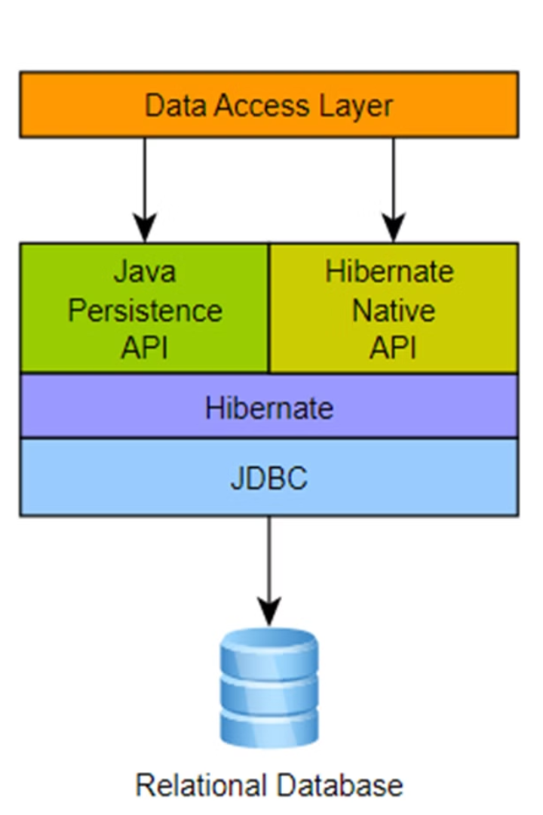




Architecture d'accès aux données
Couche Application
Couche Persistence
JPA/Hibernate gère le mapping objet-relationnel.
Couche JDBC
JDBC assure la connexion directe avec la base de données.
Base de Données

Slide 8

Importance du Logging Hibernate
Visibilité accrue
Débogage facilité
Le logging permet de voir les requêtes SQL générées automatiquement par Hibernate
Les logs aident à identifier et résoudre rapidement les problèmes de performance
Optimisation des requêtes
Analyser les logs permet d'optimiser les requêtes pour de meilleures performances

Slide 9
Configuration via des properties Hibernate
Utilisation d'un Framework de Logging
hibernate.show_sql
Configuration du Logger
Affiche les requêtes SQL dans la console pour un aperçu rapide.
Ajoutez ces lignes dans votre fichier de configuration de logging :
<logger name="org.hibernate.SQL" level="debug"/>
<logger name="org.hibernate.type.descriptor.sql" level="trace"/>
hibernate.format_sql
Formate les requêtes SQL pour une meilleure lisibilité lors du débogage.
Avantages
hibernate.use_sql_comments
Intégration facile avec les frameworks de logging existants
Ajoute des commentaires descriptifs aux requêtes SQL générées.
Affichage des paramètres des requêtes pour un débogage précis

Slide 10


ProxyDataSource : Logging Avancé
Analyse plus détaillée des requêtes SQL
Ajout d’assertions sur les requêtes
ProxyDatasource permet de mieux comprendre la charge générée par l'application, la fréquence des requêtes, les types de requêtes, et leur durée d'exécution
Elle permet de mettre des vérifications sur l’exécutions des requêtes SQL dans les tests

Slide 11
Testcontainers
Testcontainers est une bibliothèque Java qui permet de lancer des conteneurs Docker dans un environnement de test. Ces conteneurs sont créés, gérés et supprimés automatiquement pendant les tests.
Tests plus réalistes
Facilité d’utilisation
Elle permet d'utiliser les services comme ils le seraient en production pour des tests d'intégration plus réalistes
Testcontainers lance automatiquement les conteneurs avec la configuration désirée
Utilisation d'images Docker spécifiques
Intégration avec des frameworks de test
Elle permet d'utiliser des images Docker spécifiques, ce qui peut être particulièrement utile pour tester des versions précises de services
Testcontainers est intégré dans les frameworks les plus populaires comme JUnit

Slide 12

Qu'est-ce que le Pooling de Connexions ?
Définition
Objectif
Ensemble de connexions préétablies et réutilisables pour les bases de données.
Réduire le temps de création des requêtes à chaque interaction.
Avantage
Amélioration significative des performances des applications.

Slide 13
Avantages du Pooling de Connexions
Réduction du temps de latence
Optimisation des ressources
Les connexions préétablies éliminent le délai de création à chaque requête
Limite efficacement le nombre de connexions simultanées à la base
Gestion améliorée des erreurs
Adaptabilité au trafic
Intègre un mécanisme de retry pour une meilleure fiabilité
S'ajuste dynamiquement aux pics de demande en modulant les connexions

Slide 14

Pourquoi choisir Hikari ?
Simplicité d'utilisation
Performances améliorées
Configuration intuitive pour une prise en main rapide
Conçu pour être l’un des pool de connexions le plus rapide
Intégration Spring Boot
Métriques détaillées
S'intègre parfaitement avec des applications Spring Boot
Fournit des informations pour l'optimisation

Slide 15




Configuration de base
minimumIdle
maximumPoolSize
Nombre minimum de connexions dans le pool
(par défaut : 10)
Nombre maximum de connexions ouvertes
(par défaut : 10)
idleTimeout
connectionTimeout
Temps d'inactivité avant suppression d'une connexion
(par défaut : 10 min)
Durée d'attente pour obtenir une connexion
(par défaut : 30 s).

Slide 16
Métriques essentielles
ActiveConnections
IdleConnections
TotalConnections
ThreadsAwaitingConnection
Nombre de connexions actuellement utilisées par l'application
Connexions disponibles dans le pool, prêtes à être utilisées
Somme des connexions actives et inactives dans le pool
Threads en attente lorsque toutes les connexions sont occupées

Slide 17
Présentation de FlexyPool
Extension de Hikari
Stratégies de Failover
FlexyPool enrichit les fonctionnalités de base de Hikari
Implémente des mécanismes avancés pour gérer les défaillances de connexion
Métriques Détaillées
Flexibilité Accrue
Fournit des indicateurs précis sur l'utilisation et les performances du pool
Permet une adaptation dynamique aux besoins de l'application

Slide 18
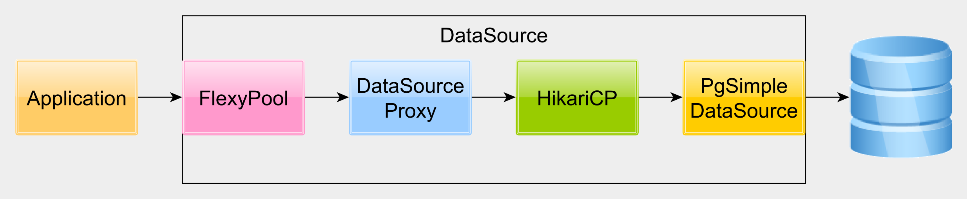
Stratégies de Failover Par Défaut
IncrementPoolOnTimeoutConnectionAcquiringStrategy
RetryConnectionAcquiringStrategy
Ajoute un mécanisme de retry pour les pools qui n'en ont pas.
Augmente automatiquement le nombre de connexions en cas de timeout lors de l'acquisition.
Améliore la résilience face aux échecs temporaires de connexion.
Optimise la disponibilité des connexions en période de forte charge.

Slide 19
Auto-Commit
Fonctionnement par Défaut
Conséquences
Hibernate ouvre une connexion dès l'ouverture de la transaction pour désactiver l'auto-commit JDBC.
Cette approche peut entraîner une utilisation prématurée des ressources de la base de données.
Configuration Hibernate
Configuration de la DataSource
Ajoutez hibernate.connection.provider_disables_autocommit=true dans la configuration Hibernate.
Configurez spring.datasource.hikari.auto-commit=false pour la DataSource.

Slide 20



Avantages de la Désactivation de l'Auto-Commit
Optimisation du Temps
La connexion à la base de données est retardée jusqu'à la première requête réelle.
Économie de Ressources
Réduction de la charge sur la base de données en évitant les connexions inutiles.
Contrôle Accru
Meilleure gestion des transactions par l'application elle-même.

Slide 21
Qu'est-ce que Open In View ?
Définition
Objectif
Propriété Spring maintenant une session Hibernate ouverte pendant l'exécution d'un contrôleur.
Facilite le chargement paresseux des entités à tout moment.
Fonctionnement
Garde une connexion à la base de données ouverte jusqu'à la fin du contrôleur.

Slide 22
Inconvénients de Open In View
Consommation des ressources
Performances potentiellement impactées
Complexité cachée
Peut masquer des problèmes de conception en permettant des accès à la base de données non contrôlés.
Maintient les connexions à la base de données ouvertes plus longtemps, ce qui peut épuiser le pool de connexions.
Peut entraîner des requêtes supplémentaires non optimisées lors du rendu des vues.
Désactivation de Open In View
Ajoutez spring.jpa.open-in-view=false dans la configuration de Spring

